Slide 1
Spring
SpringMVC

Slide 2
01
Spring框架介绍
目录
CONTENT
02
Spring整合Mybatis
03
Maven构建项目
04
SSM框架整合

Slide 3
第一部分
Spring框架介绍

Slide 4
Spring框架介绍
Spring介绍
Spring是一个开源的设计层面的框架，在2003年，由Rod Johnson创建。但是spring1.0的正式版本是2004年3月24日正式发布。
Spring致力于J2EE应用的各层的解决方案，而不是仅仅专注于某一层的方案。可以说Spring是企业应用开发的“一站式”选择，并贯穿表现层、业务层及持久层。然而，Spring并不想取代那些已有的框架，而是与它们无缝地整合。
Spring特点
轻量级：从大小与开销两方面而言Spring都是轻量的。完整的Spring框架可以在一个大小只有1MB多的JAR文件里发布。并且Spring所需的处理开销也是微不足道的。此外，Spring是非侵入式的：典型地，Spring应用中的对象不依赖于Spring的特定类。
控制反转（依赖注入）：Inversion of Control，缩写为IoC（dependency injection，缩写为DI）
面向切面：Aspect Oriented Programming(AOP)
容器：Spring包含并管理应用对象的生命周期。
一站式开发：在IOC和AOP的基础上可以整合各种企业应用的开源框架和优秀的第三方类库（实际上Spring自身也提供展示层的SpringMVC和持久层的SpringJDBC）

Slide 5
Spring的模块
SpringAOP
SpringORM
SpringWEB
SpringMVC
SpringDAO
SpringContext
Spring Core

Slide 6
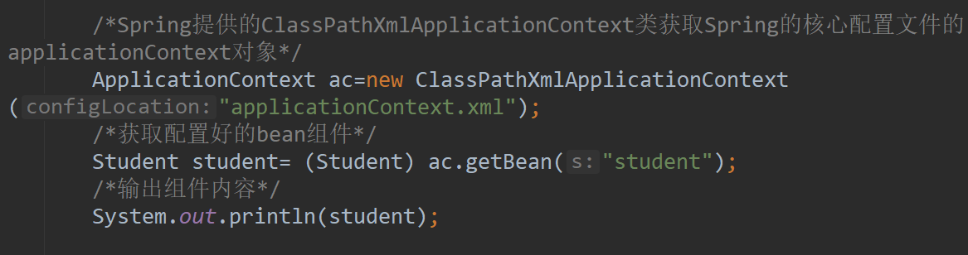
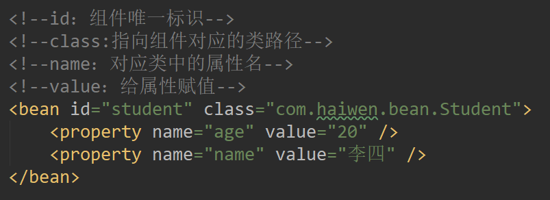
搭建Spring开发环境
Spring开发步骤：
1.下载jar包（选择4.2.4版本）：http://repo.spring.io/release/org/springframework/spring/
2. 在lib目录下找到Spring-beans、context、core、expression四个jar，单独再下载commons-logging-1.2.jar导入项目中（http://central.maven.org/maven2/commons-logging/commons-logging/1.2/commons-logging-1.2.jar）（WEB项目中需要多导入一个Spring-Web的包）
3. 创建实体类Student
4. 编写配置文件application-context.xml
5.创建测试类

Slide 7
IOC和DI的概念
IOC（Inversion of Control）
概念：控制反转
解释：传统的资源查找方式是要求组件向容器发起请求来查找资源，容器根据你的请求给你返回相应的资源。
应用了IOC之后，则是容器主动地把资源推送给被它所管理的组件，组件只要选择一种合适的方式来接收资源即可。这种行为也被称为查找的被动形式。
DI（Dependency Injection）
概念：依赖注入
解释：DI其实是IOC的另一种表述方式：
即组件以一种预先定义好的方式（setter）接受来自容器推送的资源的注入。

Slide 8
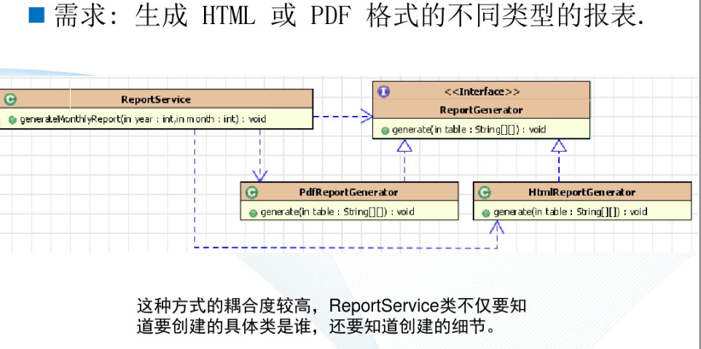
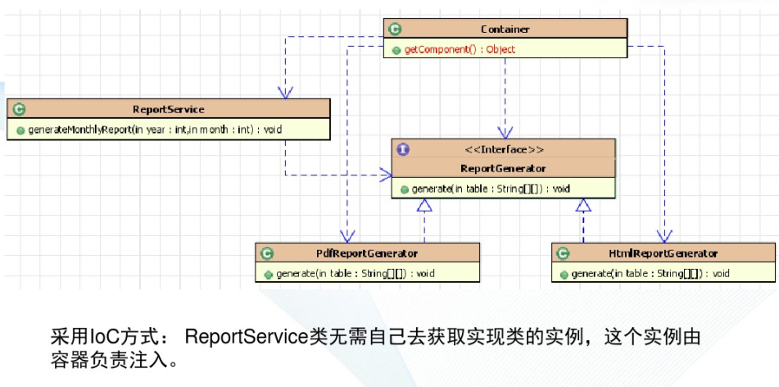
IOC的应用

Slide 9
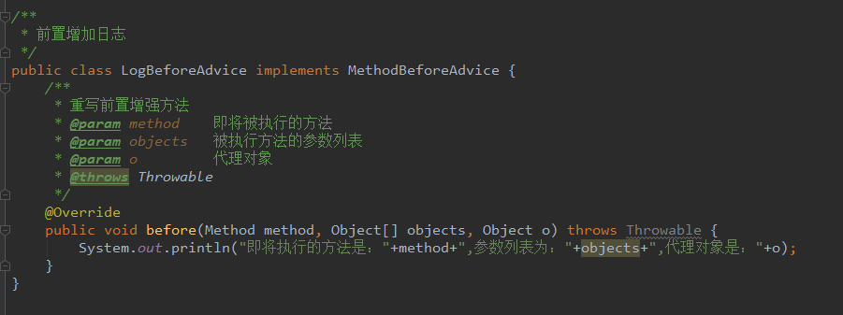
AOP面向切面编程
方法前置增强MethodBeforeAdvice
新增jar如下：
aspectjweaver-1.9.2.jar 为SpringAOP提供支持
com.springsource.org.aopalliance-1.0.0.jar 为Advice提供支持

Slide 10
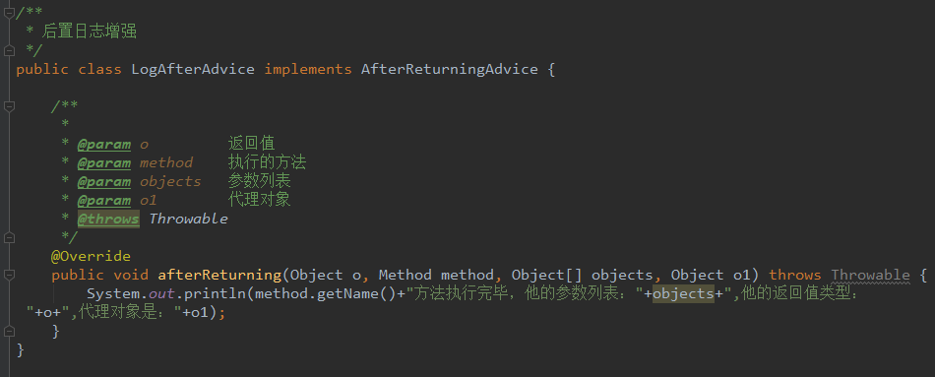
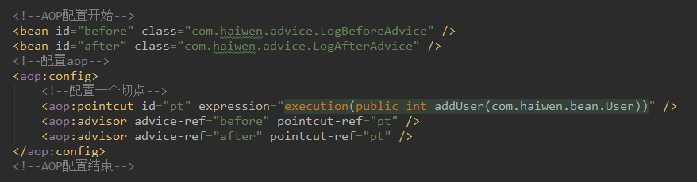
AOP面向切面编程
后置方法增强AfterReturningAdvice

Slide 11
第二部分
Spring整合Mybatis

Slide 12
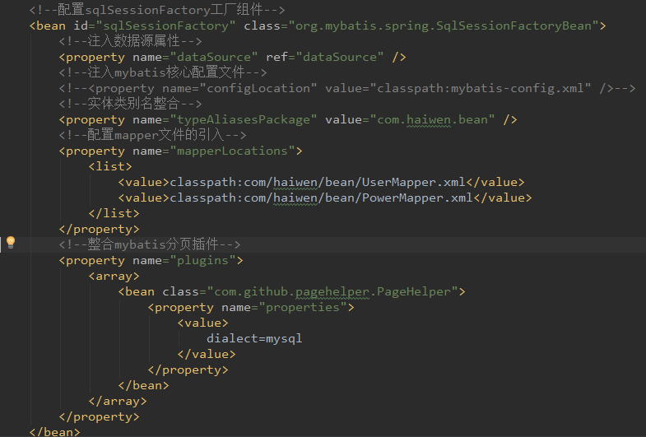
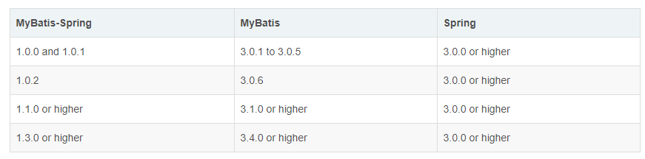
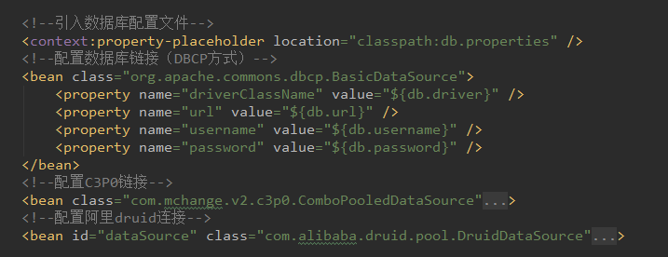
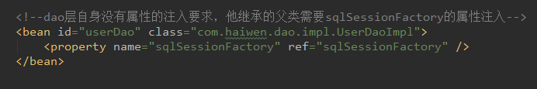
Spring整合Mybatis
Spring整合Mybatis
Spring整合Mybatis时，Mybatis的配置文件可以直接省略，将原先配置在Mybatis中的配置项，全部以Spring组件的形式配置到Spring的配置文件中即可。
需要引入新的jar：
1：mybatis-spring-1.3.2.jar（版本选择如下）
2：c3p0-0.9.2.1.jar、commons-dbcp-1.4.jar、commons-pool-1.6.jar（c3p0和dbcp选择一种即可），spring的aop、jdbc、tx包
操作步骤
1、引入数据库配置信息，配置数据源
2、配置SQLSessionFactory工厂组件
3、DAO的实现层继承SqlSessionDaoSupport即可直接获取到session，无需自己获取。
4、配置dao组件时注入SQLSessionFactory组件

Slide 13
第三部分
Maven构建项目

Slide 14
Maven
什么是Maven
Maven是一个项目管理工具，它包含了
一个项目对象模型 (Project Object Model)，
一组标准集合，
一个项目生命周期(Project Lifecycle)，
一个依赖管理系统(Dependency Management System)，
和用来运行定义在生命周期阶段(phase)中插件(plugin)目标(goal)的逻辑。
Maven能够很方便的帮你管理项目报告，生成站点，管理JAR文件。
Maven的特点
项目设置遵循统一的规则。
任意工程中共享。
依赖管理包括自动更新。
一个庞大且不断增长的库。
可扩展，能够轻松编写 Java 或脚本语言的插件。
只需很少或不需要额外配置即可即时访问新功能。

Slide 15
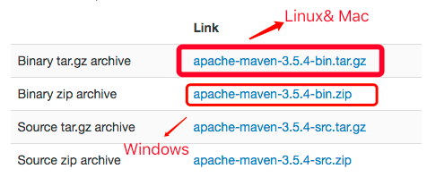
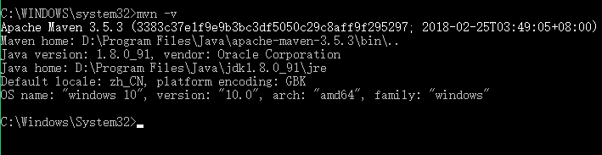
Maven
Maven环境配置
Maven是一个基于Java的工具，安装配置Maven前要确保你的操作系统中已经配置了jdk。
Maven和JDK版本的关系
Maven版本 | JDK版本
3.3 | JDK1.7或更高
3.2 | JDK1.6或更高
3.0/3.1 | JDK1.5或更高
Maven下载和配置：http://maven.apache.org/download.cgi
新建系统变量 MAVEN_HOME，
变量值：E:\Maven\apache-maven-3.3.9（你自己的安装路径）
编辑系统变量 Path，
添加变量值：;%MAVEN_HOME%\bin
注意：win10可以不配置MAVEN_HOME,path里直接追加全路径

Slide 16
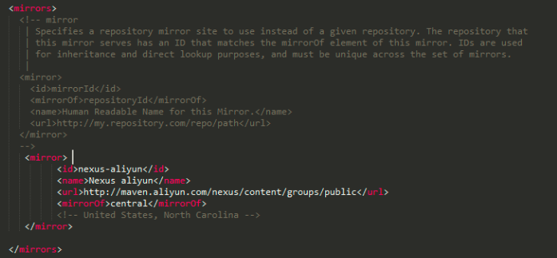
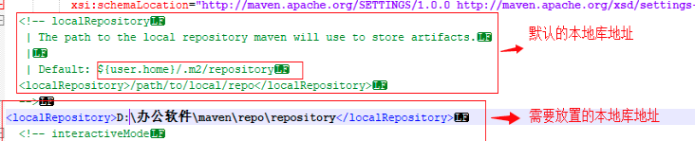
Maven
更改Maven远程仓库地址
由于网络问题，Maven默认的远程仓库地址访问速度较慢，我们可以更改远程仓库地址到阿里云的Maven仓库。
阿里云Maven仓库地址：http://maven.aliyun.com/mvn/search
更改方法：
Maven安装路径内找到conf文件夹，在其中找到setting.xml文件。
在maven的settings.xml 文件里配置mirrors的子节点，添加如下mirror：
<mirror>
<id>nexus-aliyun</id>
<mirrorOf>*</mirrorOf>
<name>Nexus aliyun</name>
<url>http://maven.aliyun.com/nexus/content/groups/public</url>
</mirror>
更改Maven本地仓库地址

Slide 17
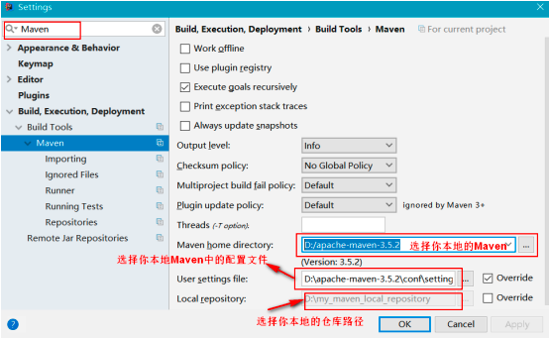
Maven
Intellij IDEA中配置Maven
Idea中其实自带了Maven组件的，但是我们更推荐使用自己安装配置的Maven更方便我们的项目管理。
Setting中搜索maven
选择maven选项，设置Maven home directory的地址为我们自己安装的Maven地址
设置User setting file的地址为Maven中conf里的setting.xml文件路径。
Local repository地址如果更改了本地仓库的情况下，也需要设置，否则不用更改。
Importing选项
勾选Import Maven projects automatically选项，设置自动导入。
Automatically download选择中的sources和Documentation勾上，自动下载jar包源码和文档，帮助开发。

Slide 18
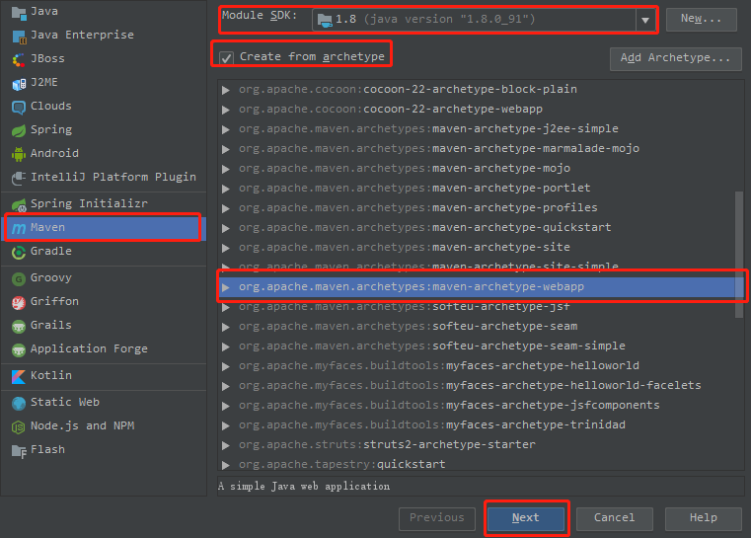
Maven
Idea中创建Maven项目
File→new project选择Maven，Module SDK选择本地jdk，勾选Create from archetype，选择org.apache.maven.archetypes:maven-archtetype-webapp，点击next。

Slide 19
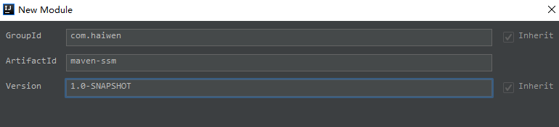
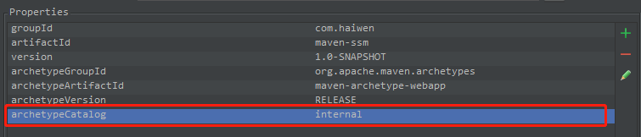
Maven
Idea中创建Maven项目
GroupId：组织名，一般填写公司名，比如com.haiwen
ArtifactId:项目名，填写要创建的项目名称
Version：项目版本号，一般情况默认即可。
Next后在新界面的Properties中添加如下代码：
archetypeCatalog = internal，用来解决创建项目过慢的问题。下面以此next即可。首次创建速度可能稍慢。

Slide 20
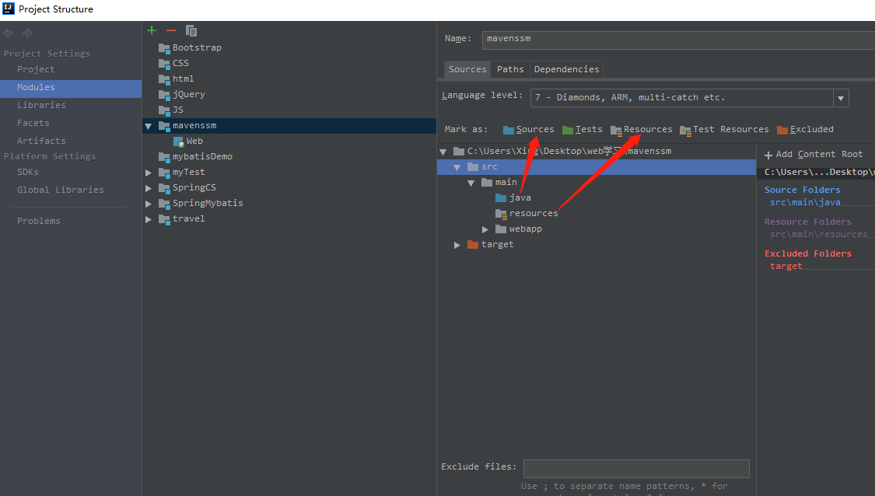
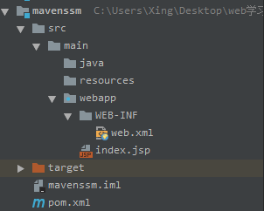
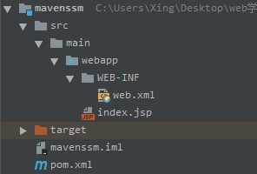
Maven
Idea中创建Maven项目
创建成功后项目结构如图：
在main目录内创建两个新的文件夹（不是包！）：java和resources
File→Project Structure→modules→选中自己的项目→找到main目录下的java选择Sources，resources选择Resources

Slide 21
第四部分
SSM框架整合

Slide 22
SSM框架整合
使用Maven整合SSM框架
SSM→Spring+SpringMVC+Mybatis框架整合，首先导入三个框架需要的jar包，使用Maven的情况下，只要配置pom.xml文件即可。
pom.xml中常用标签介绍
标签名称 | 标签描述
Project | 项目工程根标签
modelVersion | 模型版本，4.0.0一般情况不改动此处
groupId | 公司或组织的唯一ID
artifactId | 项目的唯一ID，公司或组织中可能有多个项目，靠artifactId来区分
Version | 版本号
Packaging | 打包类型，默认jar，我们一般是web项目，所以设置为war
Name | 指定打包发布的项目名
Properties | 以值代替名称（设置pom内可用变量）后面详细介绍
Dependencies | 插入项目中使用的jar包和依赖，后面详细介绍
Build | 设置项目构建时的相关信息，后面详细介绍

Slide 23
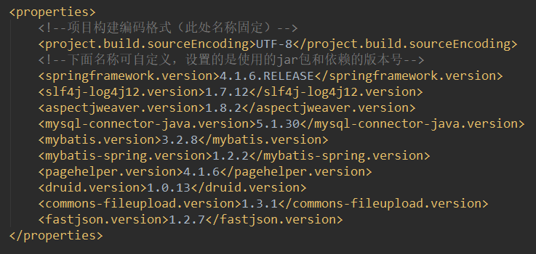
SSM框架整合
Properties标签详情
Properties中子标签可以自定义名称，但是设置的标签在dependencies中一定需要被使用。
Properties子标签举例：

Slide 24
SSM框架整合
dependencies标签详情
dependencies描述了项目相关的所有依赖。 这些依赖组成了项目构建过程中的一个个环节。它们自动从项目定义的仓库中下载
dependencies子标签详情：
标签名称 | 标签描述
Dependency | Dependencies中存在多个dependency，来描述每个依赖jar包的详细信息
groupId | 依赖的groupId
artifactId | 依赖的artifact ID
Version | 依赖的版本号。以${mybatis.version}方式引用properties中配置的版本号
Type | 依赖类型，默认jar，一般不需要更改和设置
Scope | 依赖范围，一般不设置
Exclusions | 依赖列表，一般不设置
Optional | 可选依赖，一般不设置

Slide 25
SSM框架整合
build标签详情
Build标签描述的是项目构建时的基本信息
Build常用子标签详情：
标签名称 | 标签描述
Resources | 描述了项目相关的所有资源路径列表，例如和项目相关的属性文件，这些资源被包含在最终的打包文件里，一般在使用ieda开发时要描述配置文件的位置，myeclipse则不用。Idea开发时会发生不读取xml文件的情况。
Plugins | 使用的插件列表配置

Slide 26
感谢观看

